Slide 1
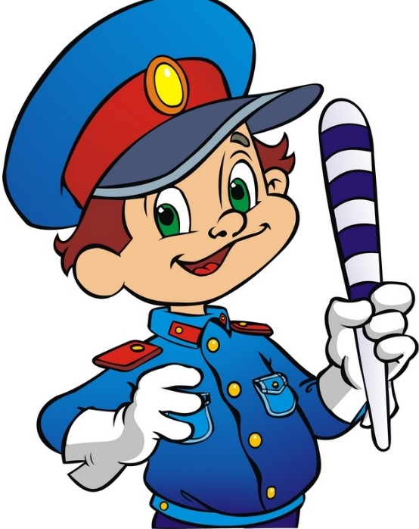
Нескучные уроки ПДД
для детей с ограниченными возможностями здоровья
(6 - 7 лет)
Обучающий материал подготовили:
Инструктор по физической культуре высшей квалификационной категории
ГБОУ СОШ № 10 СП д/с «Лучик» г.о. Кинель
Чекмарева Татьяна Васильевна
воспитатель высшей квалификационной категории
ГБОУ СОШ № 10 СП д/с «Лучик» г.о. Кинель
Пичкурова Светлана Радиковна

Slide 2
«Отгадай загадку».

Slide 3
«Разгадай жесты регулировщика». (Соотнеси жесты регулировщика с сигналами светофора). Цель: обогатить у детей знания о профессии – регулировщик, о его жестах.

Slide 4
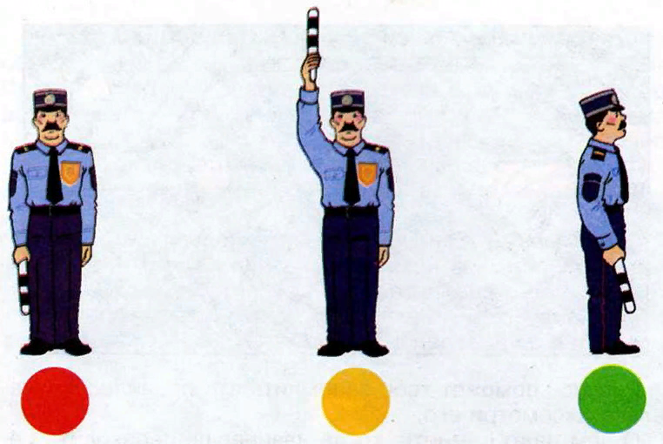

Slide 6
«Раздели правильно». (Назови каждый знак и отнеси его к определенной группе знаков). Цель: закрепить у детей знания о разновидностях дорожных знаков.

Slide 7
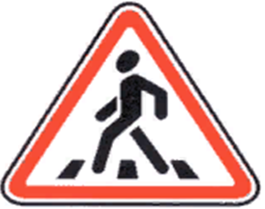
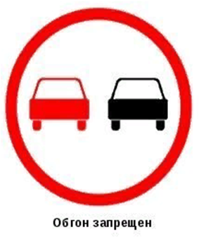
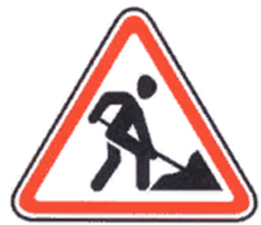

Slide 9
«Правильно - неправильно». Цель: расширить словарный запас детей по ПДД.

Slide 10
1. Человек, передвигающийся пешком, называется – Пешеход?

Slide 12
2. Место пересечения дорог, называется – Тротуар?

Slide 14
3. Этот дорожный знак, называется – «Пешеходная дорожка»?

Slide 16
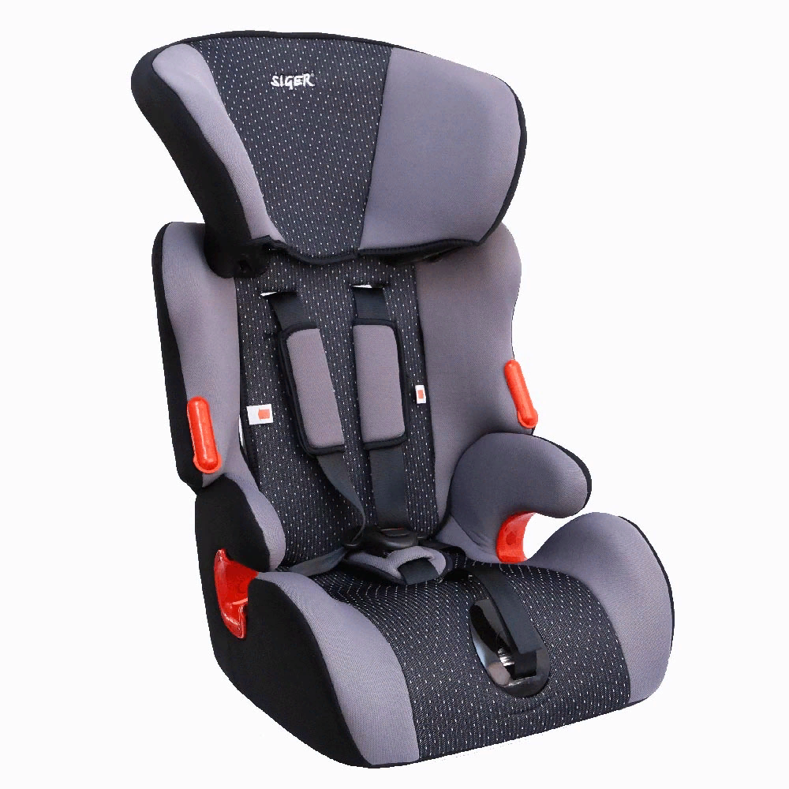
4. Устройство для перевозки детей в автомобиле, называется – Детское удерживающее устройство?

Slide 17
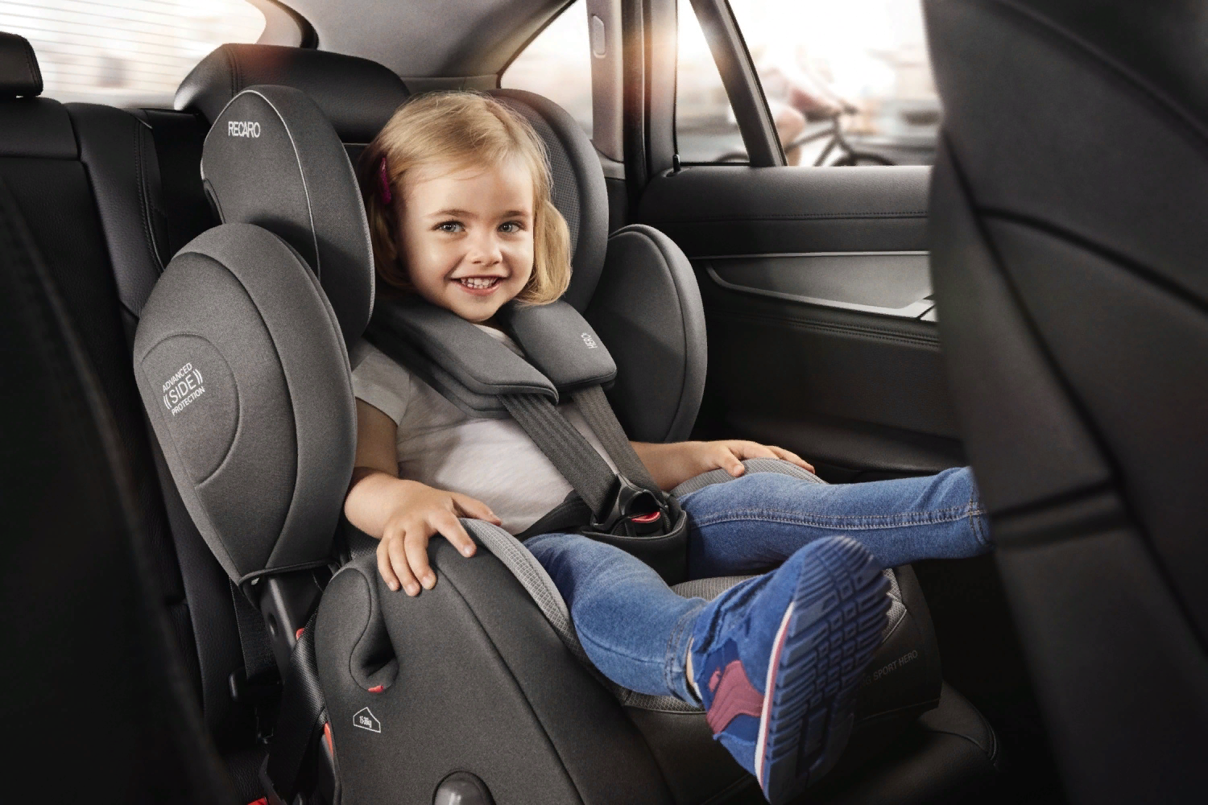

Slide 18
«Подбери дорожный знак». Цель: проверить знания детей о дорожных знаках, их назначении.

Slide 19
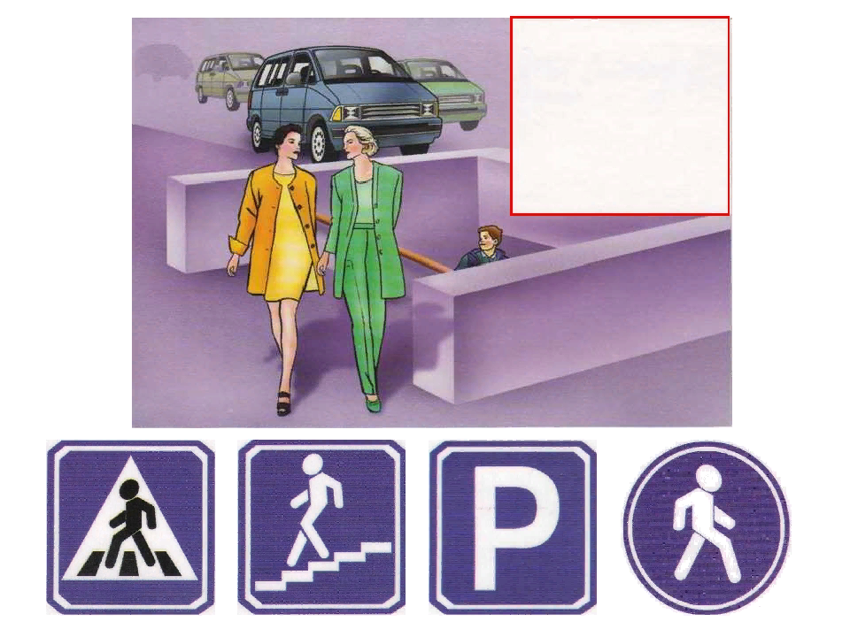

Slide 22
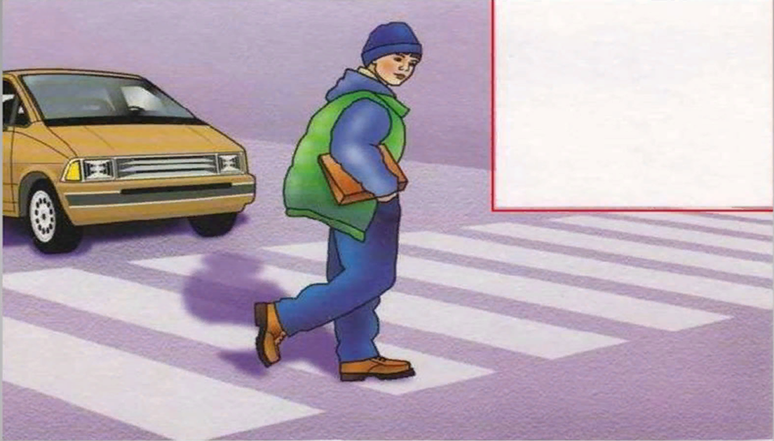
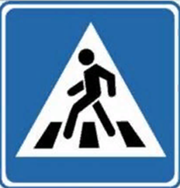

Slide 23
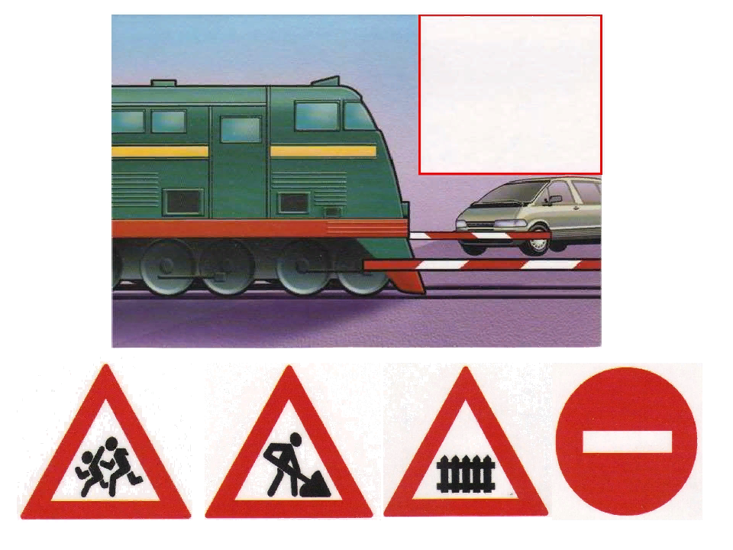

Slide 24
